Slide 1
QClaw
安装与使用实战指南
腾讯电脑管家官方出品 · 微信远程办公 AI 助手
安装部署
API 配置
技能扩展
安全管理
🦞 被称为「小龙虾 AI」— 越养越聪明的专属助手

Slide 2
课程大纲
01
安装部署
P3-P5
环境要求、下载安装、初始配置
02
功能运用
P6-P10
核心功能、API配置、Skills生态、场景实战
03
安全管理
P11-P13
本地安全、数据隐私、权限管控
04
总结
P14
要点回顾、资源链接、Q&A
QClaw 安装与使用实战指南
2 / 14

Slide 3
QClaw 是什么？
产品定位
五大核心优势
腾讯电脑管家官方出品
基于 OpenClaw 开源生态
本地化 AI Agent 助手
被称为「小龙虾 AI」
微信远程办公，数据不出本地
1
本地部署 · 数据安全
2
开箱即用 · 零门槛
3
微信直联 · 远程协同
4
海量技能 · 无限扩展
🔗 官网：qclaw.qq.com
5
持续记忆 · 越用越懂
QClaw 安装与使用实战指南
3 / 14

Slide 4
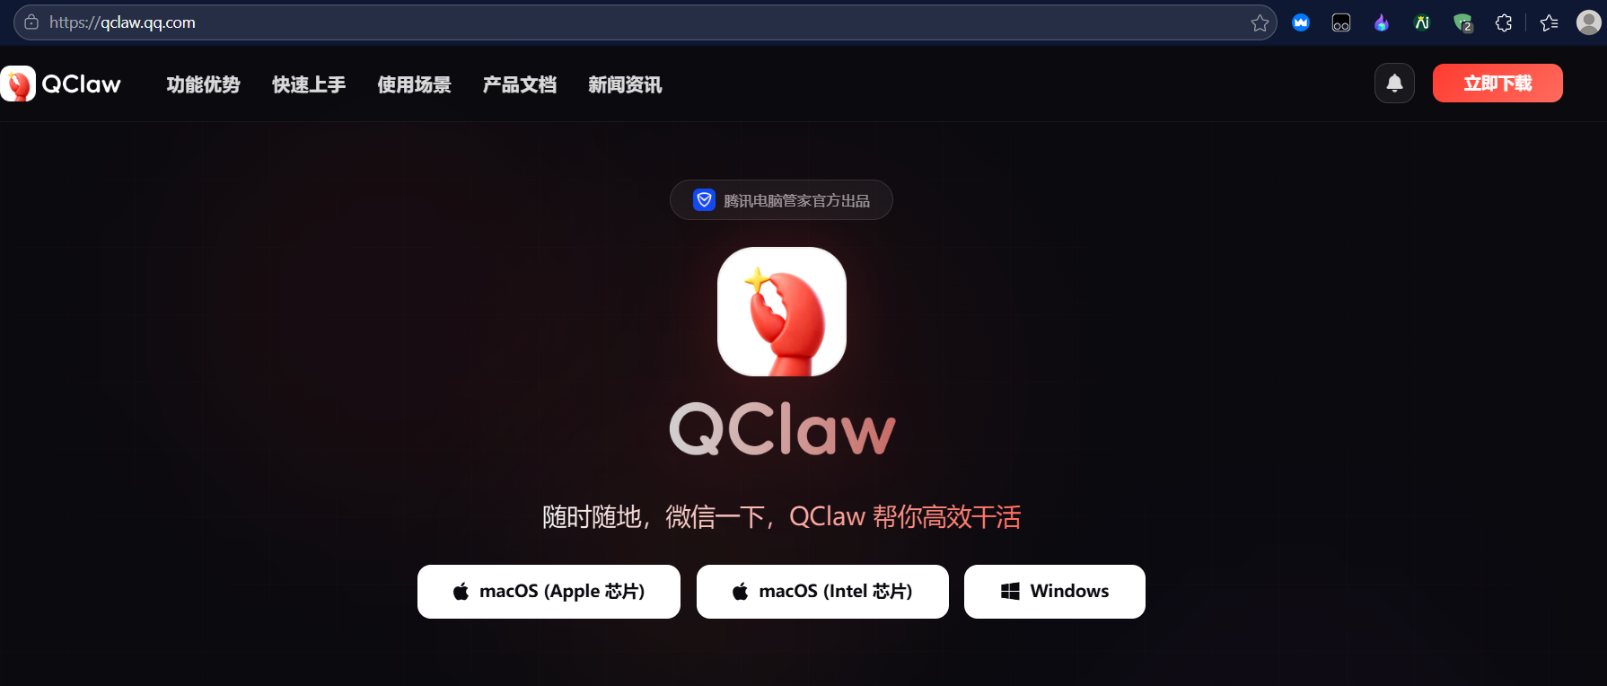
01 下载与安装
⬇️ 官网下载
https://qclaw.qq.com/
环境要求
支持 Mac & Windows 双平台 · 无需 Node.js / Python / 命令行基础 · 一键安装，开箱即用
1
2
3
下载安装包
一键安装
启动 QClaw
访问官网，选择对应平台安装包下载
双击运行，无需配置环境变量
打开应用，自动完成初始化部署
QClaw 安装与使用实战指南
4 / 14

Slide 5
01 初始配置
📱 扫码绑定微信
🤖 模型配置
打开 QClaw 应用
点击「关联微信」
使用微信扫码完成绑定
绑定后可通过微信远程发指令
内置多款国产优质大模型
自动调度，智能选择最优模型
支持切换自定义模型（API）
无需手动配置，开箱即用
零配置，扫码即连，随时随地远程办公
💡 默认使用内置模型，高级用户可自定义
QClaw 安装与使用实战指南
5 / 14

Slide 6
02 核心功能总览
远程操控
资料整理
智能提醒
微信发指令，电脑自动执行
自动归类文件、提炼信息
定时天气、日程推送
养虾进化
自动开发
学术研究
持续学习偏好，越用越懂
GitHub 自动建库写代码
文献检索、综述生成
QClaw 安装与使用实战指南
6 / 14

Slide 7
02 远程操控详解
💬 微信对话
远程操控能力
帮我打开桌面的 Q3报告.xlsx，把第3列数据求和
📁 文件操作 — 打开、编辑、保存、发送
🌐 浏览器控制 — 网页浏览、数据采集
📂 已打开文件
✅ Q3总销售额为 ¥2,847,600
已保存！
📧 邮件处理 — 收发邮件、自动回复
📊 报表处理 — Excel 计算、数据汇总
📝 文档编辑 — Word 润色、格式调整
QClaw 安装与使用实战指南
7 / 14

Slide 8
02 Skills 生态
ClawHub 技能市场
热门 Skills
5000+ 海量 Skills 生态
兼容 ClawHub 开源技能
兼容 GitHub 开源技能
支持自定义创建与分享
Skills 随取随用，一键安装
📄 文档生成
Word / PPT / PDF
🔍 在线搜索
多引擎检索
📧 邮件处理
收发自动化
🌤 天气提醒
定时推送
🔗 ClawHub：qclaw.qq.com/skills
💻 GitHub
代码仓库
📊 数据分析
Excel / CSV
QClaw 安装与使用实战指南
8 / 14

Slide 9
02 模型切换与 API 配置
内置国产模型
OpenAI
自定义模型
默认自动调度
无需配置，开箱即用
GPT-4o / GPT-4
支持 API Key 接入
支持任意兼容 API
灵活切换
自定义模型配置步骤
① 获取模型提供商 API Key
② 进入 QClaw 设置 → 模型配置
③ 选择「自定义模型」并填入 API Key
④ 设置模型 ID 和端点地址
⑤ 测试连接，保存配置
QClaw 安装与使用实战指南
9 / 14

Slide 10
02 典型应用场景
远程办公
日常生活
整理文件 · 查找文档 · 润色 Word · 发送邮件
天气播报 · 穿搭提醒 · 日程推送 · 事项管理
编程开发
内容创作
GitHub 建库 · 生成代码 · 推送 PR · 邮件回传
素材搜集 · 内容整理 · 文件归档 · 社媒运营
QClaw 安装与使用实战指南
10 / 14

Slide 11
03 本地安全架构
数据流安全
安全保障
用户微信指令
🔒 全程本地运行，数据不出设备
QClaw 本地处理
🛡️ 原生安全沙箱防护
安全沙箱隔离
🔐 API 通信全程 TLS 加密
📂 文件访问限制在工作目录
模型 API 调用
🚫 敏感操作需二次确认
结果返回微信
QClaw 安装与使用实战指南
11 / 14

Slide 12
03 数据隐私
本地优先
竞品对比
任务执行、文件处理、数据存储全部在本地完成，不上传云端
本地部署
✅ 完全支持
凭证隔离
数据隐私
✅ 不出电脑
API Key 本地加密存储，不写入日志或提示词模板
微信操控
✅ 独家支持
数据主权
上手难度
✅ 一键安装
用户完全掌控数据，可随时导出对话记录和彻底删除
技能生态
✅ 5000+
传输加密
所有 API 通信使用 TLS/HTTPS，防止中间人攻击
QClaw 安装与使用实战指南
12 / 14

Slide 13
03 安全最佳实践
1
定期更新 QClaw 至最新版本，获取安全补丁
2
使用最小权限原则配置自定义模型 API Key
3
不在公共群聊分享含敏感信息的对话记录
4
启用操作审批，文件删除等高风险操作二次确认
5
定期审查已安装 Skills 的权限范围和来源
6
敏感企业数据优先使用内置国产模型，不上传第三方
QClaw 安装与使用实战指南
13 / 14

Slide 14
总结
安装
官网下载 → 一键安装 → 扫码绑定微信，三步上手
运用
远程操控 + Skills 生态 + 模型切换，释放 AI 全部潜力
安全
本地运行 + 沙箱防护 + 数据不出设备，用得放心
Q & A
官网：qclaw.qq.com | 文档：qclaw.qq.com/docs

Slide 15
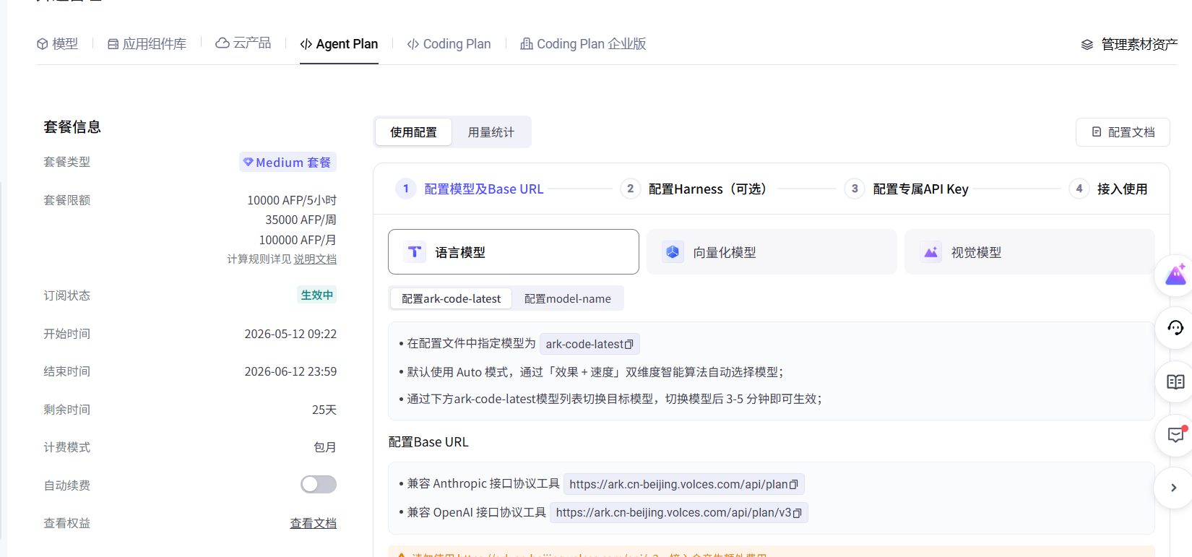

Slide 16
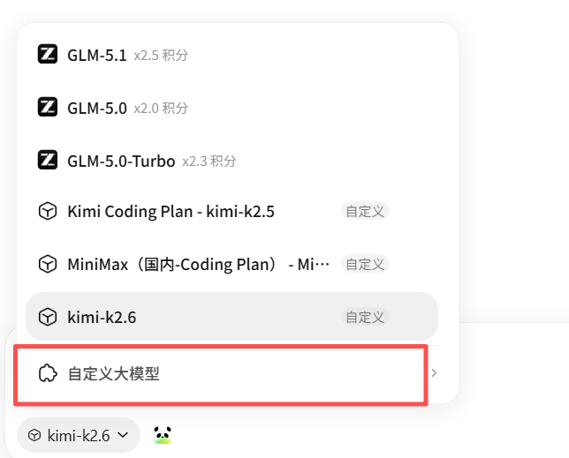
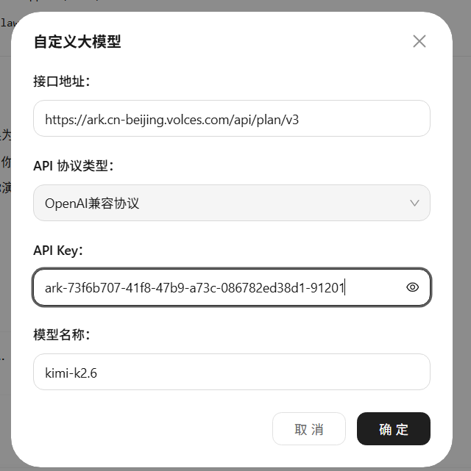
Agent Plan配置

Slide 17
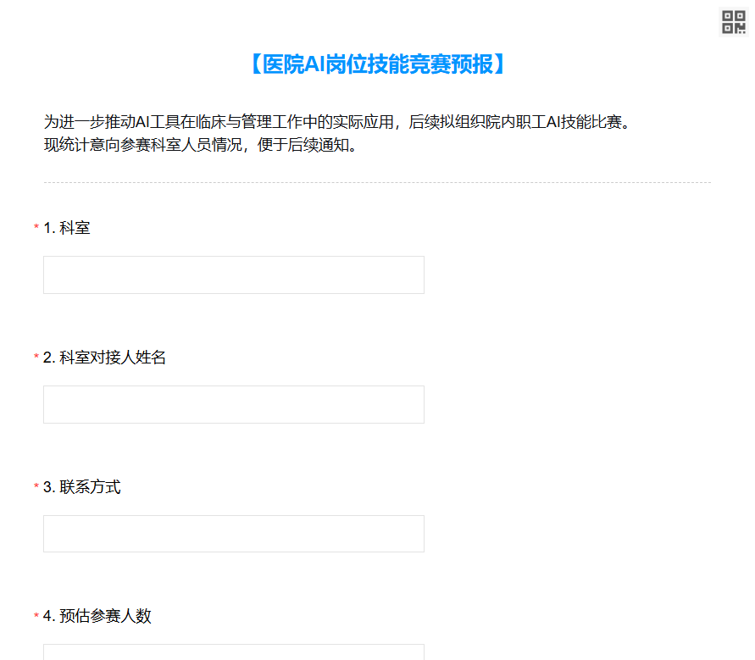
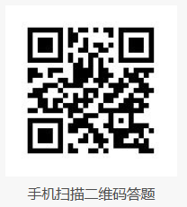
【医院AI岗位技能竞赛预报】
https://v.wjx.cn/vm/Q0GBd1j.aspx

